Slide 1
Procesamiento y análisis de datos con R
M en C. Alan García Zambrano

Slide 2
Propósito del curso
PROPÓSITO
Animar al participante a continuar con su formación (independientemente del área) académica y profesional en el área de la ciencia de datos.
Fomentar en las organizaciones o instituciones a un nuevo cambio de paradigma en el manejo y control de los datos.
Brindar herramientas básicas de programación para el control de grandes volúmenes y resumen de información.
Capacitar profesionales en el uso de las nuevas tecnologías como Big Data, Machine Learning, Data Cleaning, entre otras como Data Mining.
ALGO QUE DEBES SABER ANTES…
Es sencillo caer en la trampa de pensar que R es un software para realizar simple estadística y que se puede aprender en un fin de semana.
Se necesita tiempo y paciencia para dominar ya que (independientemente de qué lenguaje de programación utilices) la curva de aprendizaje será realmente lenta y se necesita de mucha práctica y dedicación.
M en C. Alan García Zambrano

Slide 3
Minuta de actividades
Sesión | Horario | Actividad
Sábado 06 de febrero de 2021 | 12:00 -12:15 | Registro/Asistencia
 | 12:15- 13:00 | Entorno temático, estructura de R y comandos básicos
 | 13:00 - 14:00 | Introducción a R: Variables, Tipos de datos, Operadores, Objetos
 | 14:00- 15:00 | Vectores de datos, listas y tablas
 | 15:00 – 16:00 | Creación de Dataframes

Slide 4
Minuta de actividades
Sesión | Horario | Actividad
Domingo 07 de febrero de 2021 | 12:00 -12:15 | Registro/Asistencia
 | 12:15- 13:00 | Algoritmos y diagramas de control de flujo
 | 13:00 - 14:00 | Ciclos e iteraciones
 | 14:00- 15:00 | DataFrame: Carga, limpieza y procesamiento
 | 15:00 – 16:00 | Análisis y resumen de los datos con Dplyr

Slide 5
Consejos
Observa cómo lo hacen otros programadores con experiencia y aprende
Lee cuidadosamente la documentación y replica sus métodos
No te quedes con la duda
Practica, practica y luego vuelve a practicar
Si tienes dudas, pregunta en foros especializados
Documenta tus códigos y verifica si puedes simplificarlos
Explícalo a alguien más
M en C. Alan García Zambrano

Slide 6
Consejos
3. Cuando lo aprendas, explícalo a alguien más
La mayor parte del proceso de aprendizaje es la capacidad que tengas de instruir correctamente a alguien.
1. “La práctica hace al maestro”
Todo se resume a practicar, practicar y luego volver a practicar.
4. Nunca copies y pegues de internet; mejor escríbelo
De lo contrario, habrás perdido una valiosa oportunidad de aprender de tus errores.
2. Documenta tu código
Será más sencillo para alguien entender tus ideas.
M en C. Alan García Zambrano

Slide 7
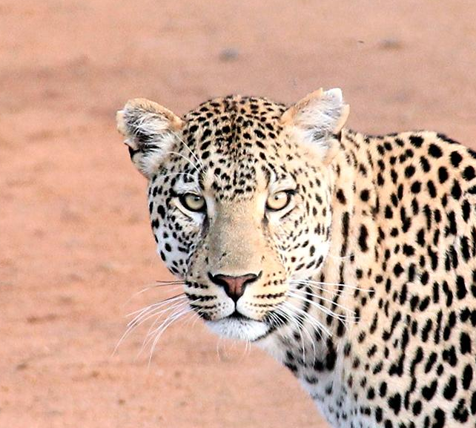
Hola!
Soy Alan Zambrano
Ingeniero en Computación
Maestro en Tecnología de Cómputo
Maestro en Administración y Negocios

Slide 8
Consejos
5. Si no lo sabes, búscalo en Internet
El 90% de todas tus ideas, ya se le ocurrieron a alguien más…
7. No todo es felicidad
Por maravilloso que es R, en ocasiones no es la mejor opción, sobre todo si necesitamos realizar tareas sencillas
6. Utiliza palabras específicas para realizar tus búsquedas (Inglés).
Todo se encuentra en foros como Stackoverflow.com, pero tienes que elaborar la pregunta correcta.
M en C. Alan García Zambrano

Slide 9
¿Qué es R?
R es un software creado por una comunidad activa de desarrolladores
Es un software de programación basado en GLP (Licencia Pública General) de proyecto colaborativo de software libre (GNU).
La mayoría de las Librerías y paquetes de R están escritos en lenguaje C++

Slide 10
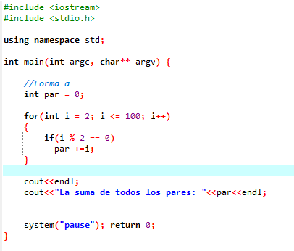
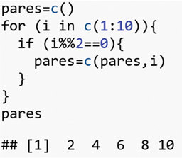
¿Qué es R?
Fragmento de código escrito en R para obtener números pares
Fragmento de código escrito en C++ para obtener la suma de números pares

Slide 11
¿Qué es R?
R es una plataforma para el análisis estadístico con herramientas gráficas muy avanzadas
R almacena información en forma de objeto
R incluye conceptos como iteraciones o bucles, estructuras de datos y funciones propias de lenguajes como C++
Uno de los propósitos de R es contribuir en la investigación científica, garantiza que otro investigador pueda repetir el experimento, comprobar los resultados obtenidos y mantener las condiciones de ampliar o refutar los resultados del estudio realizado.
Por lo tanto, R se utiliza como herramienta para procesar, comparar y resumir información

Slide 12
¿Cuál es el camino de un Data Scientist?
Capacidad para comunicar ideas
Data Scientist
Lenguajes de programación
Matemáticas y estadística
Curiosidad por resolver problemáticas

Slide 13
¿Cuál es el camino de un Data Scientist en R?
Adquisición de los datos
Matemáticas y estadística
R
Programación y bases de datos
Resumen de los datos

Slide 14
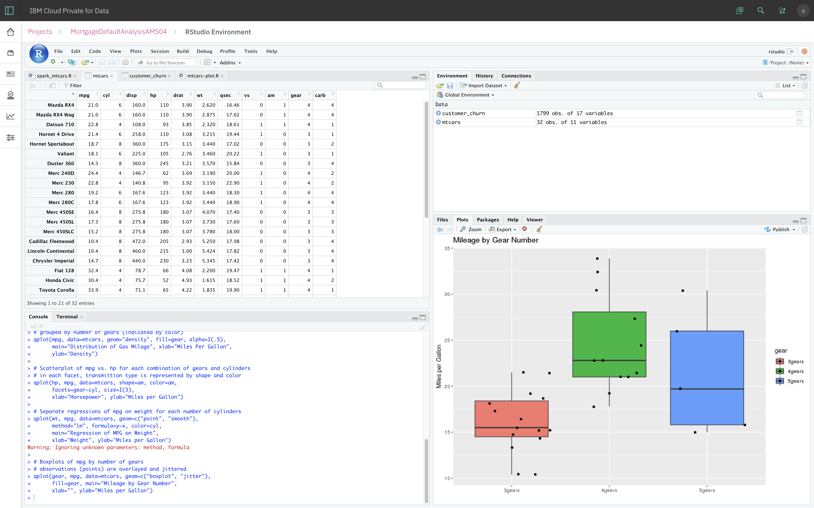
Requisitos
R 4.03 for Windows o Mac (preferentemente última versión)
RStudio Desktop 1.4.11 (preferentemente última versión)
Microsoft Office Excel

Slide 15
Crear tablas con información resumida
 | A | B | C
Amarillo | 10 | 20 | 7
Azúl | 30 | 15 | 10
Rojo | 5 | 24 | 16

Slide 16
Generar mapas

Slide 17
Manipular y filtrar información
20%
40%
60%
80%
100%

Slide 18
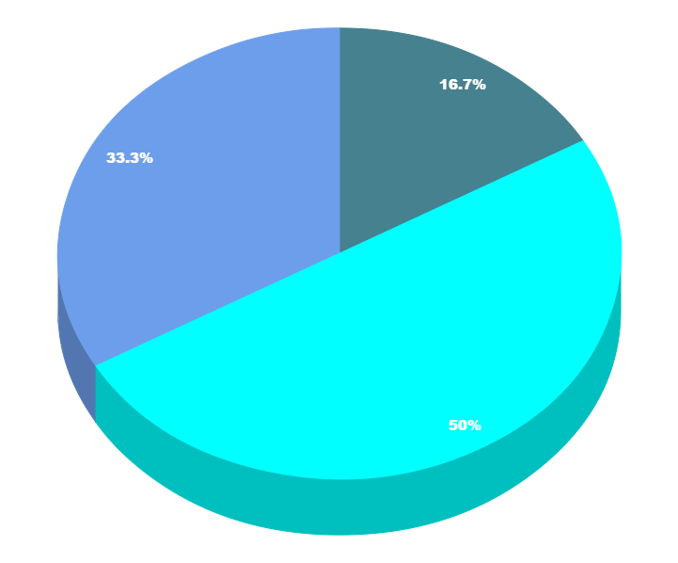
Habilidades para resumir información en gráficos

Slide 19
$89,526,124
100%
185,244 usuarios
Generar indicadores de rendimiento

Slide 20
89,526,124
Todo se traduce a números para tomar desiciones

Slide 21
Gracias!
¿Preguntas?
Me puedes contactar en
alanzambie@gmail.com
youtube/Allan Zambrano
Github/allanzambrano

Slide 22
Transition headline
1
Let’s start with the first set of slides

Slide 23
Quotations are commonly printed as a means of inspiration and to invoke philosophical thoughts from the reader.

Slide 24
This is a slide title
Here you have a list of items
And some text
But remember not to overload your slides with content
Your audience will listen to you or read the content, but won’t do both.

Slide 25
BIG concept
Bring the attention of your audience over a key concept using icons or illustrations

Slide 26
In two or three columns
Yellow
Is the color of gold, butter and ripe lemons. In the spectrum of visible light, yellow is found between green and orange.
Blue
Is the colour of the clear sky and the deep sea. It is located between violet and green on the optical spectrum.
Red
Is the color of blood, and because of this it has historically been associated with sacrifice, danger and courage.

Slide 27

A picture is worth a thousand words
A complex idea can be conveyed with just a single still image, namely making it possible to absorb large amounts of data quickly.

Slide 28
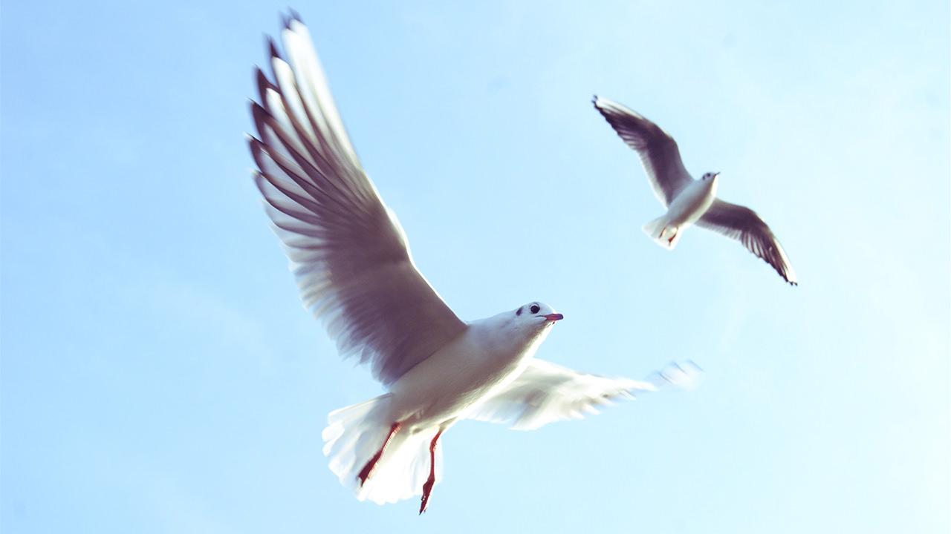
Want big impact?
Use big image.

Slide 29
Use charts to explain your ideas
White
Gray
Black

Slide 30
Our process is easy
first
second
last

Slide 31
Let’s review some concepts
Yellow
Is the color of gold, butter and ripe lemons. In the spectrum of visible light, yellow is found between green and orange.
Blue
Is the colour of the clear sky and the deep sea. It is located between violet and green on the optical spectrum.
Red
Is the color of blood, and because of this it has historically been associated with sacrifice, danger and courage.
Yellow
Is the color of gold, butter and ripe lemons. In the spectrum of visible light, yellow is found between green and orange.
Blue
Is the colour of the clear sky and the deep sea. It is located between violet and green on the optical spectrum.
Red
Is the color of blood, and because of this it has historically been associated with sacrifice, danger and courage.

Slide 32
Place your screenshot here
Android project
Show and explain your web, app or software projects using these gadget templates.

Slide 33
Place your screenshot here
iPhone project
Show and explain your web, app or software projects using these gadget templates.

Slide 34
Place your screenshot here
Tablet project
Show and explain your web, app or software projects using these gadget templates.

Slide 35
Credits
Special thanks to all the people who made and released these awesome resources for free:
Presentation template by SlidesCarnival
Photographs by Unsplash

Slide 36
Presentation design
This presentation uses the following typographies and colors:
Titles: Nixie One
Body copy: Muli
You can download the fonts on this page:
https://www.fontsquirrel.com/fonts/nixie-one
https://www.fontsquirrel.com/fonts/muli
Aquamarina #00e1c6 / Turquoise #19bbd5 / Skyblue #2c9dde /
Light gray #c6daec / Dark blue #0e293c
You don’t need to keep this slide in your presentation. It’s only here to serve you as a design guide if you need to create new slides or download the fonts to edit the presentation in PowerPoint®

Slide 37
SlidesCarnival icons are editable shapes.
This means that you can:
Resize them without losing quality.
Change fill color and opacity.
Change line color, width and style.
Isn’t that nice? :)
Examples:

Slide 38
Diagrams and infographics

Slide 39
😉
Now you can use any emoji as an icon!
And of course it resizes without losing quality and you can change the color.
How? Follow Google instructions https://twitter.com/googledocs/status/730087240156643328
✋👆👉👍👤👦👧👨👩👪💃🏃💑❤😂😉😋😒😭👶😸🐟🍒🍔💣📌📖🔨🎃🎈🎨🏈🏰🌏🔌🔑 and many more...

Slide 40

Free templates for all your presentation needs
For PowerPoint and Google Slides
100% free for personal or commercial use
Ready to use, professional and customizable
Blow your audience away with attractive visuals

